Slide 1
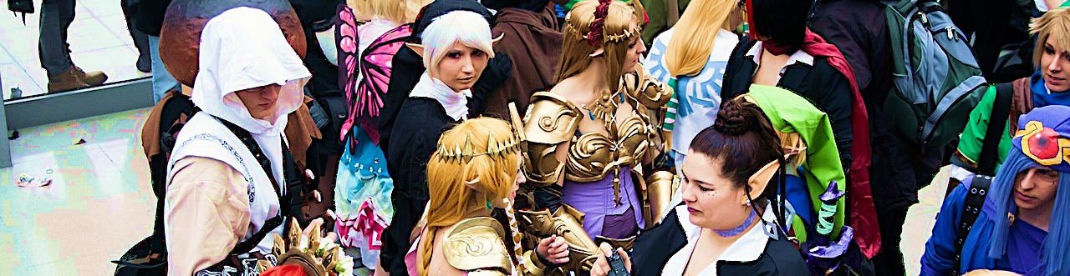

CossiePlay
CP

